Slide 1
Introducción
TED es una organización sin fines de lucro dedicada a difundir ideas, generalmente en forma de conversaciones breves y contundentes.
La organización nació en 1984 por iniciativa de Richard Saul Wurman y Harry Marks como una conferencia donde convergieron Tecnología, Entretenimiento y Diseño (de ahí las siglas TED)
Actualmente, hay más de 3000 charlas TED disponibles para ver online, las cuales cubren una amplia variedad de temas, desde ciencia hasta negocios y asuntos globales.
Origen de la información

Slide 2
Planteo del problema
Entrenar y optimizar una red neuronal que sea capaz de predecir la cantidad de visualizaciones que tendrá una charla en base a la información provista en el dataset.
Regresion (Caso 1)

Slide 3
Descripción del dataset
Contamos con un dataset que contiene información sobre todas las charlas TED subidas al sitio web oficial hasta el 21 de septiembre de 2017.
Entre las variables, se incluyen el número de visualizaciones, el número de comentarios, descripciones, oradores y título de cada disertación.
Es un dataset de tamaño pequeño, con gran cantidad de información almacenada de forma textual.

Slide 4
Análisis descriptivo
Archivo: ted_main.csv

Slide 5
Campo: film_date, published_date
Se extrae mes en columna y se debe transformar a dummies
Variable por día de la semana

Slide 6
Campo: comments
Se debe estandarizar el campo.
Primero se debe realizar el 'train_test_split' y únicamente estandarizar con los datos de train.

Slide 7
Campo: description, title
Se unen los campos 'description' y 'title'
Se reemplazan (_)(—)(-)(/) por espacios
Se reemplaza (’) por (')
Se eliminan (")
Se expanden las 'contractions' (ej.: don't --> do not)
Se descartan caracteres de puntuación
Se reemplazan los términos plurales por su singular
Se reemplaza el término por su 'lemma'
Se vectoriza (CountVectorizer, stop_words + min_df=0.01)

Slide 8
Campo: duration
Se debe estandarizar el campo.
Primero se debe realizar el 'train_test_split' y únicamente estandarizar con los datos de train.

Slide 9
Campo: event
El nombre del evento no tiene una estructura consistente.
El nombre del evento no necesariamente indica que las charlas se realizaron un mismo día.
Ej.: Para TED2006 se realizaron 45 charlas y las mismas variaron entre 01-Feb-2006 hasta 02-Mar-20016.
La información de Año de la charla se puede obtener del campo 'film_date'.
Nuevas Features: 3 columnas
'event_TED': Empieza con TED
'event_TEDx': Empieza con TEDx
'event_noTED'.: No contiene TED

Slide 10
Campo: languages
Se debe estandarizar el campo.
Primero se debe realizar el 'train_test_split' y únicamente estandarizar con los datos de train.

Slide 11
Campo: main_speaker
Son más de 2156 speakers distintos Ej.:
[1 talk, 1880] [2 talks, 202][3 talks, 48][4 talks, 16][5 talks,6][6 talks,2][7 talks, 1][9 talks, 1]
Nuevos features:
previous_talks': Cantidad de charlas previas
previous_talk_views: Cantidad de views en su última charla
previous_views_sum: Suma de views de todas sus charlas previas
previous_views_max: Máxima cantidad de views en charlas previas
previous_views_min: Mínima cantidad de views en charlas previas

Slide 12
Campo: name
El nombre del speaker ya se encuentra en el campo 'main_speaker'.
El título de charla ya se encuentra en el campo 'title'.
Se elimina el campo.

Slide 13
Campo: ratings
El campo es Texto: "[{ 'id':<...>, 'name':<...>, 'count':<...> }]"
El campo 'name' tiene un total de 14 valores posibles.
["Funny", "Beautiful", "Ingenious", "Courageous", "Longwinded", "Confusing", "Informative", "Fascinating", "Unconvincing", "Persuasive", "Jaw-dropping", "OK", "Obnoxious", "Inspiring"]
Se genera una columna por cada rating posible

Slide 14
Campo: speaker_occupation
El campo tiene un total de 1459 valores distintos

Slide 15
Campo: tags
El campo es Texto: "['tag_1', 'tag_2', ..., 'tag']"
Existe un número muy alto de posibles valores.
Se van solo a utilizar únicamente la siguiente lista (26 tags):
["technology", "science", "design", "business", "collaboration", "innovation", "social_change", "health", "nature", "environment", "future", "communication", "activism", "children", "personal_growth", "humanity", "society", "identity", "community", "culture", "global_issues", "entertainment", "art", "politics", "economics", "religion"]
Se genera una columna ('tag_<...>') por cada 'tag' en la lista y una columna adicional ('tag_other') donde se suman todas las restantes.

Slide 16
Campos agrupados (Join)
df_ratings
df_tags,
df_word_count

Slide 17
Campos eliminados (drops)
film_date
published_date
description_title
event
main_speaker
name
related_talks
ratings
tags
url
speaker_occupation
film_yearpublished_year

Slide 18
Dummies
Se crea columnas dummies con los campos:
published_month
pilm_dayofweek

Slide 19
Visualizaciones preliminares

Slide 20
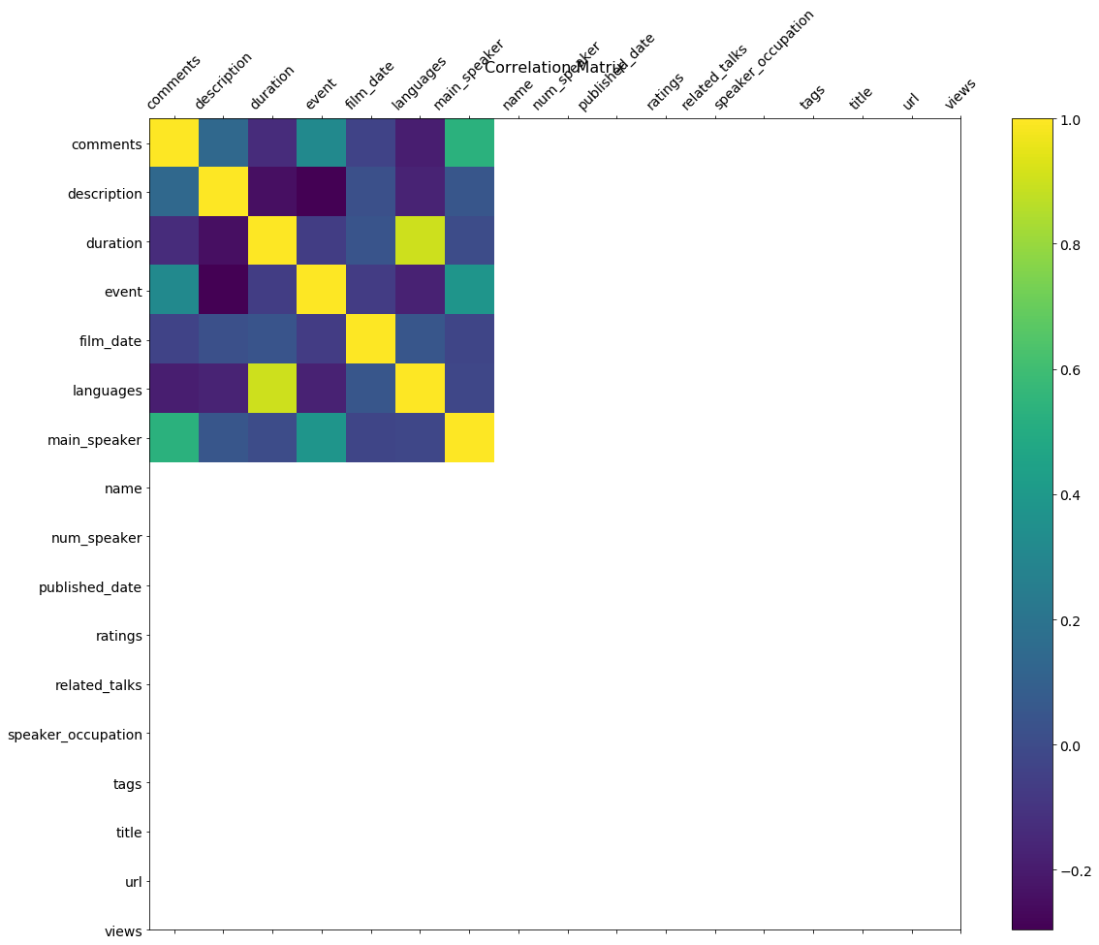
Correlaciones

Slide 21
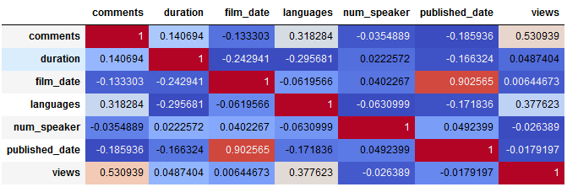
Correlaciones

Slide 22
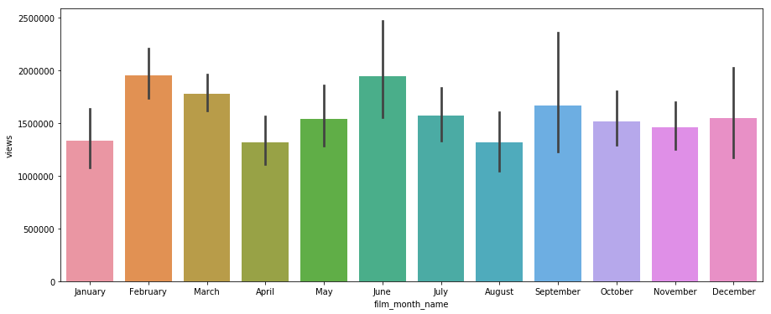
Visualizaciones por mes

Slide 23
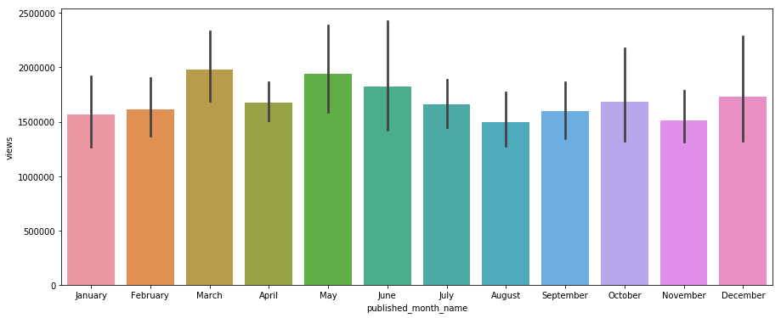
Visualizaciones por mes de publicación

Slide 24
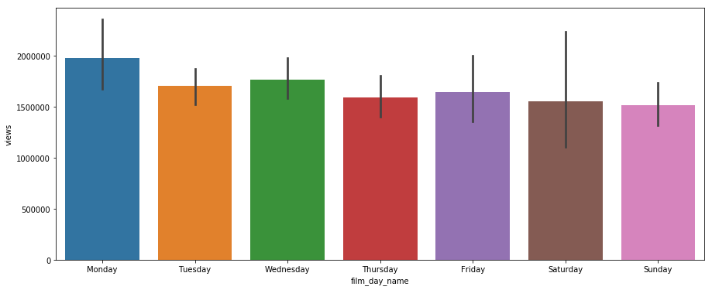
Visualizaciones por día

Slide 25
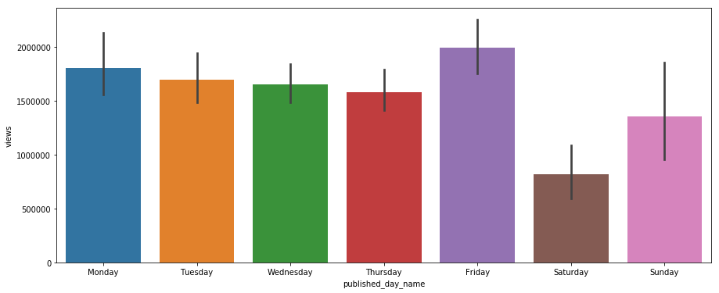
Visualizaciones por día de publicación

Slide 26
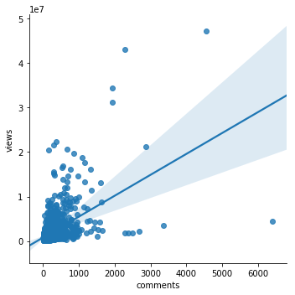
Visualizaciones por comentario

Slide 27
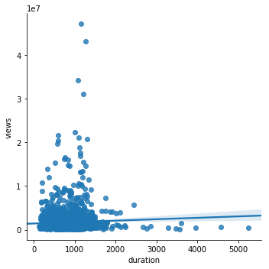
Visualizaciones por duración

Slide 28
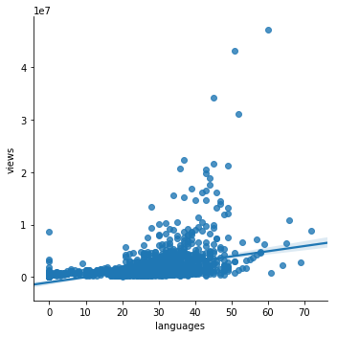
Visualizaciones por lenguaje

Slide 29
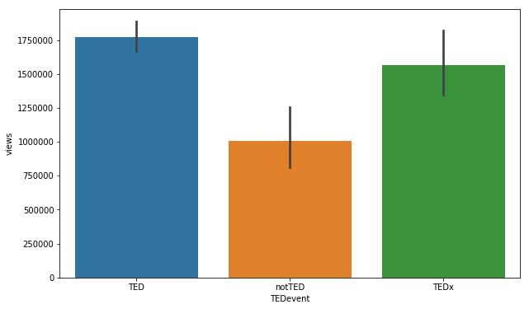
Visualizaciones por tipo de evento

Slide 30
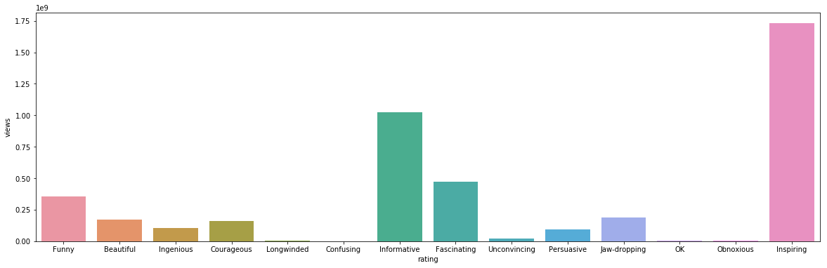
Visualizaciones por rating

Slide 31
Arquitectura del modelo
Se optó por una arquitectura de seis capas (densas) ocultas y una capa de salida.

Slide 32
Detalle del modelo
Capa 1 | 512 Nodos | Activación RELU
Capa 2 | 256 Nodos | Activación RELU
Capa 3 | 256 Nodos | Activación RELU | DropOut 10%
Capa 4 | 128 Nodos | Activación RELU | DropOut 20%
Capa 5 | 128 Nodos | Activación RELU | DropOut 20%
Capa 6 | 64 Nodos | Activación RELU | DropOut 30%
Capa 7 | 32 Nodos | Activación RELU | DropOut 60%
Ultima Capa | 1 Nodo | Sin activacion
Función de pérdida | Mean squared error
Optimizador | RMSprop Learming rate = 1e-6
Métricas | Mean_squared_error r2_for_keras
Entrenamiento | batch_size = 8 epochs = 5000 validation_split = 0.3

Slide 33
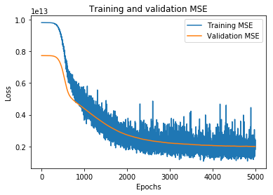
Resultado de entrenamiento

Slide 34
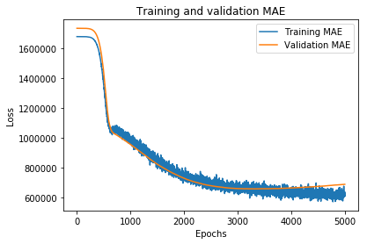
Resultado de entrenamiento

Slide 35
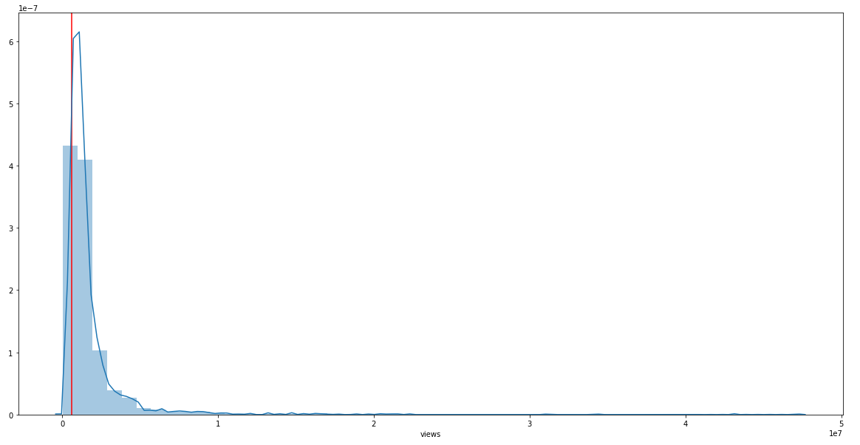
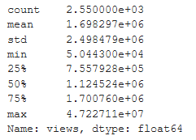
Distribución cantidad de Views

Slide 36
Conclusiones
Después de haber realizado varios entrenamientos y probado con distintas configuraciones de hiper parámetros, en todos los casos obtenemos una diferencia considerable (en el rango de las 600000 visualizaciones) entre los datos de entrenamiento y validación.
Por tal motivo, concluimos que con el conjunto de datos y el análisis descriptivo realizado no podemos predecir con una precisión aceptable la cantidad de visualizaciones de una charla TED.

Slide 37
Planteo del problema
Entrenar y optimizar una red neuronal que se capaz de predecir la categoría de una charla en base a la información provista en el dataset.
Clasificación (Caso 2)

Slide 38
En base a análisis descriptivo anterior.
Se eliminan a las columnas tags de los datos.
Se toman los tags como resultados.
Se estandarizan los datos.

Slide 39
Arquitectura del modelo
Se utilizó la herramienta Talos para obtener la mejor combinación de hiper parámetros según la información dada.

Slide 40
Talos - opciones de parámetros
first_neuron | [512, 256]
hidden_layers | [2, 4, 6]
dropout | [0, 0.1, 0.25]
shapes | ['brick','triangle']
batch_size | [64, 128]
epochs | [20, 50, 80]
activation | ['relu', 'tanh']
optimizer | ['Adam','SGD']
lr | [0.001]
last_activation | ['sigmoid']
metrics | [custom_iou]
loss | ['binary_crossentropy']
864 Combinaciones
Tiempo: 2h 05m

Slide 41
Selección del modelo según Talos
Para seleccionar el “mejor” modelo de utilizó la métrica
val_custom_iou
Esta una métrica suma los verdaderos positivos tanto en la unión (or) como en la intersección (and) de los conjuntos y luego los divide entre si.

Slide 42
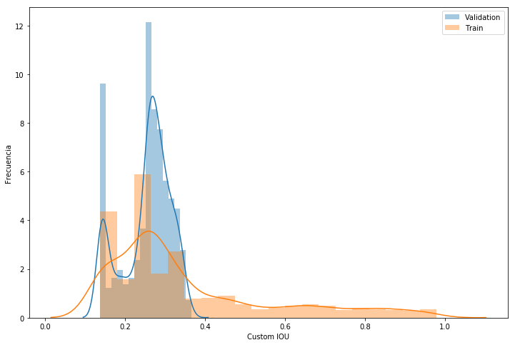
Talos - metricas en base val_custom_iou

Slide 43
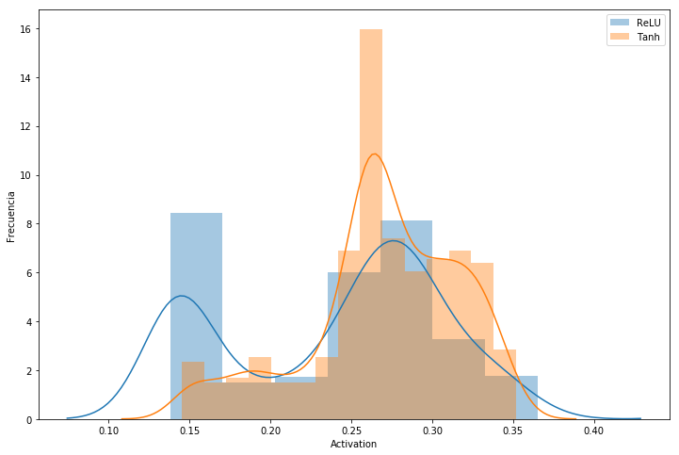
Talos - metricas en base val_custom_iou

Slide 44
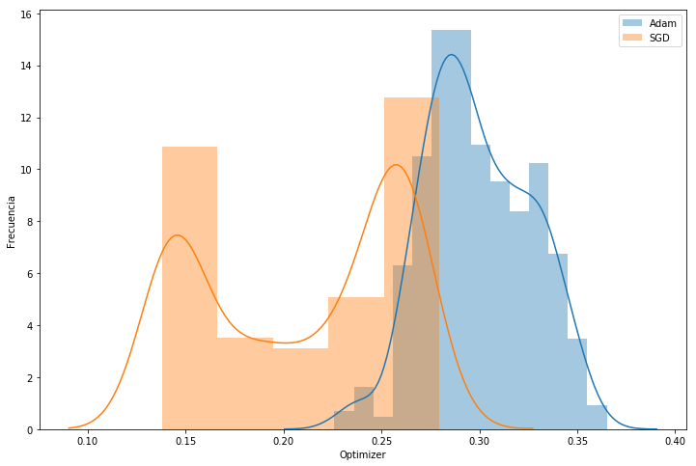
Talos - metricas en base val_custom_iou

Slide 45
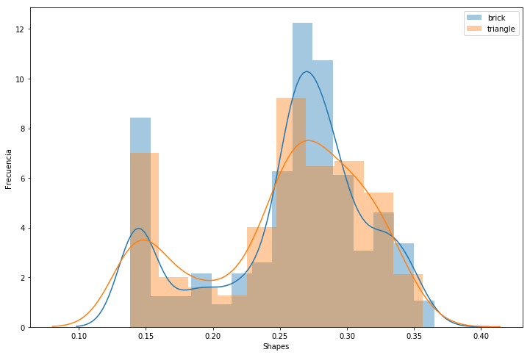
Talos - metricas en base val_custom_iou

Slide 46
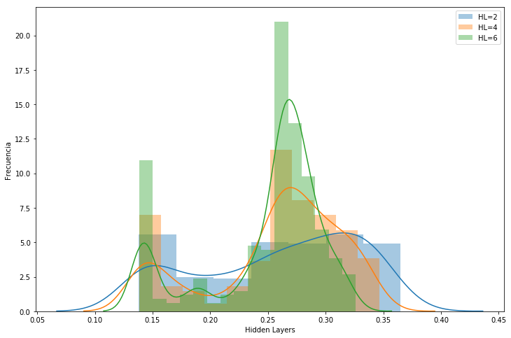
Talos - metricas en base val_custom_iou

Slide 47
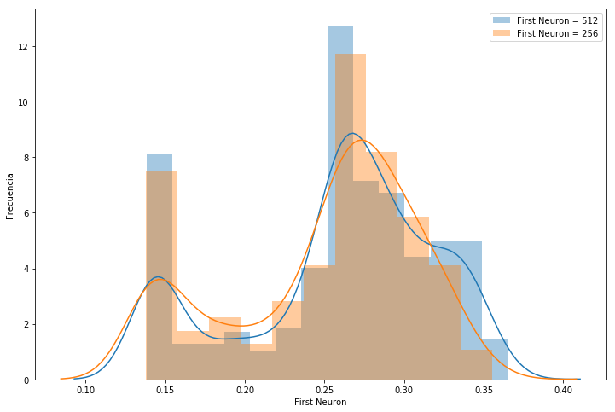
Talos - metricas en base val_custom_iou

Slide 48
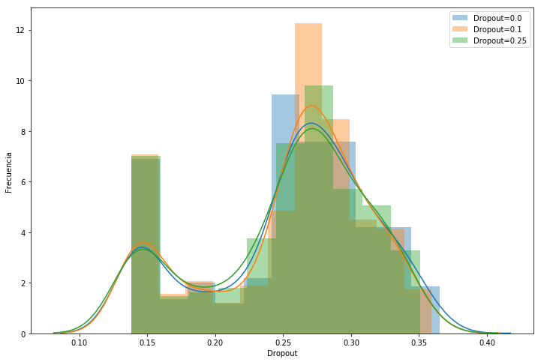
Talos - metricas en base val_custom_iou

Slide 49
Detalle del modelo seleccionado
Capa 1 | 512 Nodos | Activación RELU
Capa 2 | 512 Nodos | Activación RELU | Dropout 0%
Capa 3 | 512 Nodos | Activación RELU | Dropout 0%
Capa 4 | 26 Nodos | Activación sigmoid
Loss | binary_crossentropy
Optimizador | Adam Learming rate = 0.001
Entrenamiento | batch_size = 64 epochs = 80, round_epochs = 10

Slide 50
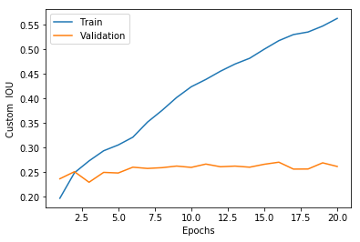
Resultado de entrenamiento

Slide 51
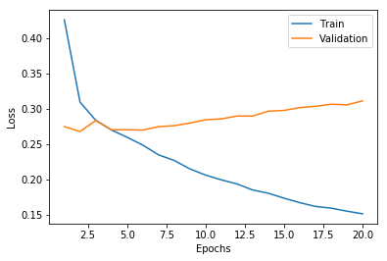
Resultado de entrenamiento

Slide 52
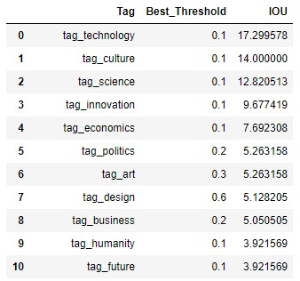
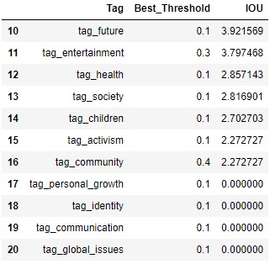
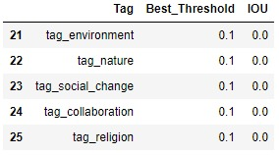
Resultado IOU por Clase

Slide 53
Conclusiones
Después de haber utilizado la herramiento Talos para obtener la mejor configuración de hiper-parámetros en base a las opciones dadas y el análisis descriptivo realizado, concluimos que no podemos predecir con una precisión aceptable los Tags asociados a una charla TED.
Pensamos que la forma para obtener mejores resultados sería utilizar embeddings con el texto transcriptor de las charlas, de esta manera sumariamos más información relacionada al tema de la charla y nos permitiría clasificarlas con mayor precisión.

